Slide 1
Young Learners
დაწყებითი კლასები

Slide 2
sad
მოწყენილი
happy
ბედნიერი

Slide 3
Transport
ტრანსპორტი

Slide 4
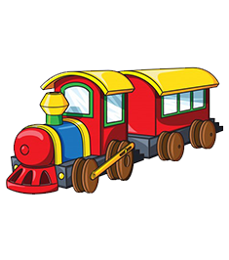
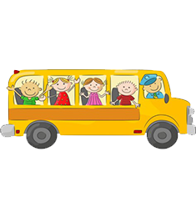

Slide 5
Vocabulary
ლექსიკა
train
მატარებელი
fast
სწრაფი

Slide 6
Vocabulary
ლექსიკა
ship
გემი
white
თეთრი
slow
ნელი

Slide 7
Vocabulary
ლექსიკა
lorry
სატვირთო
slow
ნელი

Slide 8
Vocabulary
ლექსიკა
plane
თვითმფრინავი
white
თეთრი
fast
სწრაფი

Slide 9
Vocabulary
ლექსიკა
slow
ნელი
fast
სწრაფი

Slide 10
It is an elephant.
It is a train.
It is an orange.
It is a doll.

Slide 11
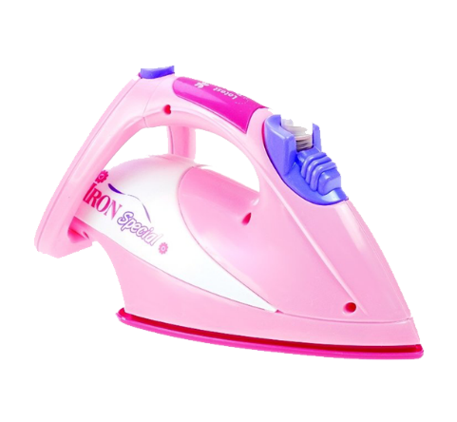
an alligator an iron
an octopus
an umbrella
an egg
i
a
an
o
e
u

Slide 12
Activity
აქტივობა
Write a / an article - დაწერეთ a / an არტიკლი.
___ insect
___ train
___apple
___ orange
___ lorry

Slide 13
Vocabulary Review
ლექსიკის გამეორება
train
მატარებელი
lorry
სატვირთო
plane
თვითმფრინავი
ship
გემი
slow
ნელი
fast
სწრაფი
white
თეთრი

Slide 15
Homework საშინაო დავალება Draw four pictures and describe them with the words from the circle. დახატეთ ოთხი სურათი და დაახასიათეთ მოცემული სიტყვების გამოყენებით.
blue green purple orange white black pink yellow brown red small slow sad fast big happy
It is a teddy bear.
It is brown.
It is a doll.
It is happy
It is an orange.
It is small
It is a train
It is fast.

Slide 16
